Slide 1


Nuances Plus
Document à usage strictement interne

Slide 2



Cliquez sur
l’item qui
vous intéresse
(mode panorama)
LE SOMMAIRE
LES RESPONSABILITÉS DES ACTEURS
Les responsabilités du réseau de vente
Les responsabilités du Back-office
Les responsabilités de CNP Assurances
LES GÉNÉRALITÉS DU PRODUIT
Les grandes caractéristiques de Nuances Plus
LES OUTILS DE SAISIE
Puma
Saisie de 2 opérations à J

Slide 3



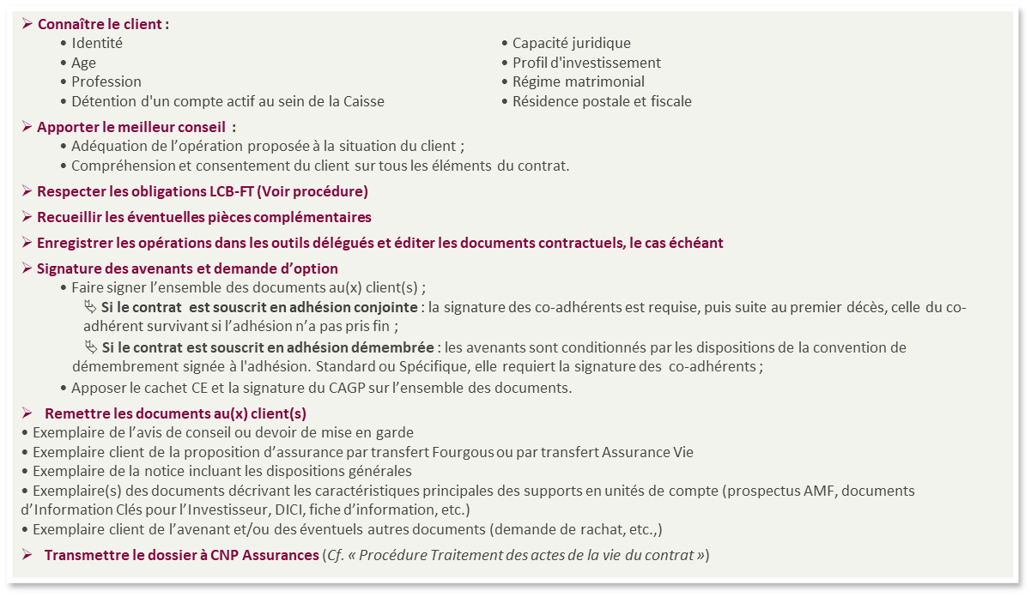
LES RESPONSABILITES DES ACTEURS
Responsabilités du réseau de vente
➢ Connaître le client :
• Identité • Capacité juridique
• Age • Profil d'investissement
• Profession • Régime matrimonial
• Détention d'un compte actif au sein de la Caisse • Résidence postale et fiscale
➢ Apporter le meilleur conseil :
• Adéquation de l’opération proposée à la situation du client ;
• Compréhension et consentement du client sur tous les éléments du contrat.
Respecter les obligations LCB-FT (Voir procédure)
➢ Recueillir les éventuelles pièces complémentaires
Enregistrer les opérations dans les outils délégués et éditer les documents contractuels, le cas échéant
➢ Signature des avenants et demande d’option
• Faire signer l’ensemble des documents au(x) client(s) ;
$$ Si le contrat est souscrit en adhésion conjointe : la signature des co-adhérents est requise, puis suite au premier décès, celle du co-adhérent survivant si l’adhésion n’a pas pris fin ;
$$ Si le contrat est souscrit en adhésion démembrée : les avenants sont conditionnés par les dispositions de la convention de démembrement signée à l'adhésion. Standard ou Spécifique, elle requiert la signature des co-adhérents ;
• Apposer le cachet CE et la signature du CAGP sur l’ensemble des documents.
Remettre les documents au(x) client(s)
• Exemplaire de l’avis de conseil ou devoir de mise en garde
• Exemplaire client de la proposition d’assurance par transfert Fourgous ou par transfert Assurance Vie
• Exemplaire de la notice incluant les dispositions générales
• Exemplaire(s) des documents décrivant les caractéristiques principales des supports en unités de compte (prospectus AMF, documents d’Information Clés pour l’Investisseur, DICI, fiche d’information, etc.)
• Exemplaire client de l’avenant et/ou des éventuels autres documents (demande de rachat, etc.,)
Transmettre le dossier à CNP Assurances (Cf. « Procédure Traitement des actes de la vie du contrat »)
Responsabilités du back-office
Contrôler sur images la complétude et la conformité du dossier transmis par l’agence Caisse d’Épargne :
  Respect des procédures internes de la Caisse ;
  Respect des règles produit ;
  Qualité du dossier : présence des signatures requises sur l’ensemble des documents, utilisation du bon imprimé, complétude et cohérence des informations, absence de rature ou d’ajout ;
  Complétude du dossier : présence de l’ensemble des documents et des pièces justificatives requises ;
  Effectuer le virement référencé, au plus proche de la date de signature client, si non réalisé en agence.
En cas de non-conformité: faire la déclaration de non-conformité dans PUMA et attribuer le traitement de la non-conformité (agence ou Back-Office).
Déclarer le dossier conforme dans PUMA avec transmission automatique auprès de CNP Assurances
Responsabilités de cnp assurances
➢ La responsabilité porte sur la qualité et la recevabilité des dossiers (complétude et validité) :
• Utilisation du bon imprimé • Présence des pièces justificatives requises
• Absence de rature ou d’ajout • Recevabilité de la clause bénéficiaires
• Cohérence des informations • Respect des règles produit
• Présence des signatures requises • Respect de la chronologie des dates

Slide 4




les généralités du produit
Avant la saisie d’une opération, Cf. les « Responsabilités des acteurs »
MODALITES D’ADHÉSION | • Adhésion simple par transfert Fourgous ou par transfert Assurance Vie : Ouverte à toute personne physique, capable ou représentée, sans limite d’âge (sauf Dimension GARANTIE : avant 76 ans)
DUREE | Comprise entre 10 et 30 ans, puis prorogation annuelle par tacite reconduction. L'augmentation ou la diminution de la durée initiale de l’adhésion est possible à tout moment en adhésion simple et conjointe, sous réserve du respect des durées minimum et maximum.
COTISATIONS | • Initiale (adhésion par transfert Assurance Vie ou transfert Fourgous): 10 000 € • Complémentaires : pas de minimum, possibles à tout moment en adhésion simple et en adhésion conjointe uniquement. • Régulières : La mise en place, la modification, l'interruption ou la reprise de cotisations régulières est possible à tout moment en adhésion simple et en adhésion conjointe : 75€/mois ou 225€/trimestre ou 900€/an.
MODE DE GESTION | Choix entre trois modes de gestion (changement de mode de gestion possible et gratuit à tout moment) : Dimension LIBERTÉ : Mode de gestion libre (pilotage par le client) Donne accès, en sus du fond en euros et des unités de compte éligibles, aux : Supports temporaires en unités de compte pendant la période de commercialisation, Options Sécurisation, Optimisation, stop Loss Max et Investissement progressif Dimension GARANTIE : Mode de gestion mixte (75 % et plus investis automatiquement sur le support en euros + 25 % et moins investis librement par le client la première année). Dimension HORIZON : Mode de gestion évolutif (pilotage par l’assureur) GESTION SOUS MANDAT (GSM) *: la part minimale affectée à la GSM est de 5 000€ La Gestion sous Mandat (GSM) offre la possibilité au client de déléguer à l’assureur la gestion de tout ou partie des cotisations versées selon l’une orientation choisie parmi des 3 orientations proposées : Equilibre : 50% maximum d’actions Vitalité : entre 50% et 80% d’actions Audace : entre 80% et 100% d’actions Véga Investment Managers propose la répartition entre les différents supports permanents en unités de compte selon l'orientation de gestion choisie par le client et l'assureur exécute les arbitrages liés à la grille s’il accepte la répartition proposée par le gérant. Le fond en euros, les supports en unité de compte temporaires ne sont pas gérés sous mandat. Les frais de gestion s’élèvent à 1,45% de la part en GSM *Accessible par Transfert Assurance Vie et par avenant de changement de dimension
Un conseil particulier doit être apporté aux clients de plus de 75 ans ;
Le transfert Fourgous doit être déconseillé aux personnes de plus de 80 ans ;
La fiche d’information + de 80 ans doit être archivée dans le dossier réglementaire client.
L'adhésion conjointe et l'adhésion démembrée ne permettent pas l'accès à la Dimension Garantie.
La Dimension HORIZON n’est plus accessible. Elle n’est pas remise en cause pour les adhésion avant 06 /01/ 2020

Slide 5
les généralités du produit
Avant la saisie d’une opération, Cf. les « Responsabilités des acteurs »
OPTIONS | Accessibles uniquement en dimension Liberté : - Option Optimisation : La revalorisation annuelle du support en euros est arbitrée automatiquement sur les supports en unités de compte choisis par le client (hors supports temporaires) : Montant minimum arbitré : 500 € Répartition minimale arbitrée sur chaque support de réinvestissement : 30% (maximum 3 supports) Frais d’arbitrage automatique : 0,80% Incompatible avec l’option Sécurisation et l’option Investissement Progressif Option Sécurisation : Les plus-values réalisées sur chaque support en unités de compte (hors support temporaire) sont arbitrées automatiquement à la fin de chaque trimestre civil vers le support en euros : Montant minimum disponible sur chaque support en unité de compte : 500€ Plus-value minimale de chaque support : 3% Frais d’arbitrage automatiques : 0,80% Incompatible avec l’option Optimisation er l’option Investissement Progressif Option Investissement Progressif (aucuns frais) : Une partie de la totalité du support en euros est investie progressivement vers un ou plusieurs supports en unités de compte après avoir défini : La durée : 6, 12, 18, 24 ou 36 mois La périodicité : mensuelle ou trimestrielle Le montant global du support en euros affecté à l’Investissement Progressif Le ou les supports en unités de compte choisi(s). Incompatible avec l’option Sécurisation, l’option Optimisation et Stop Loss Max - Option Stop Loss Max : Arbitrage de la totalité du/des supports en unités de compte choisis sur le support en euros si le seuil de déclenchement fixé préalablement par le client est dépassé et après avoir défini : le/les supports en unités de compte concerné(s) par l’option ; Le seuil de déclenchement par support au minimum égal à -10% (au-delà, choix par palier de 1% ) et au maximum égal à 90% Frais d’arbitrage automatique : 0,80% . Incompatible avec l’option Investissement Progressif et les versements réguliers.
RACHATS | Possibles à tout moment en adhésion simple et en adhésion conjointe . Le droit au rachat est conditionné par les dispositions légales et contractuelles en vigueur (bénéficiaire acceptant, nantissement, etc...).
Option incompatible avec l’option de versements réguliers.
Arrêt automatique des RPP dès que l’épargne devient inférieure à 5000 € sur le support en euros.
Option Investissement Progressif : autorisés uniquement sur le montant du support en euros non affecté à l’option.
• Rachat partiel : (pas de minimum) à tout moment sans frais.*
Minimum devant rester sur le contrat après rachat 5 000€
Minimum devant rester sur la GSM après rachat 5 000€
En dimension GARANTIE : réalisable uniquement sur la partie libre
Rachat total : à tout moment sans frais*.
* Pour certains supports en unités de compte des frais de sortie ou des pénalités de rachat propres au(x) support(s) peuvent s’appliquer
Adhésion démembrée : les conditions de rachat sont régies par la convention de démembrement signée à l’adhésion.
En cas de rachat partiel, la convention de démembrement prévoit que :
L’usufruitier peut réaliser sous sa seule signature l’opération sous réserve que la valeur du contrat restant après l’opération ne soit pas inférieure à la somme nette investie figurant sur la demande d’adhésion,
Le nu-propriétaire s’interdit de demande ce type d’opération sous sa seule signature.
En cas de rachat total, la convention de démembrement standard prévoit que la signature des co-adhérents est requise.
Dans les 2 cas, les fonds sont versés sur le compte de l’usufruitier.

Slide 6

les généralités du produit
RACHATS PARTIELS PROGRAMMÉS (RPP) | Uniquement sur le support euros de la dimension LIBERTÉ et en GSM En adhésion simple et conjointe : possible à tout moment; En adhésion démembrée : soumis à la convention de démembrement. Disponibilité : à tout moment à compter de 25 000 € détenu sur ce support. Périodicité : mensuelle, trimestrielle ou annuelle.
CHANGEMENT DE DIMENSION | Possible à tout moment ; Si le contrat a été souscrit en adhésion conjointe, la signature des deux co-adhérents est requise. Au premier décès, seule la signature de l’adhérent survivant est requise, Si le contrat a été souscrit en adhésion démembrée, le changement de Dimension est conditionnée aux dispositions de la convention de démembrement signée à l’adhésion. La convention de démembrement standard prévoit que pour cette opération la signature des deux co-adhérents est requise, puis suite au décès de l’usufruitier, celle du nu-propriétaire. En cas de convention de démembrement spécifique, les clients devront se présenter avec un exemplaire de ce document pour réaliser l’opération.
CHANGEMENT DE DURÉE | Possible à tout moment en adhésion simple et en adhésion conjointe . Si le contrat a été souscrit en adhésion conjointe, la signature des deux co-adhérents est requise, puis au premier décès, celle du co-adhérent survivant, Si le contrat a été souscrit en adhésion démembrée, l’avenant de durée est conditionné aux dispositions de la convention de démembrement signée à l’adhésion. La convention de démembrement standard prévoit que pour cette opération la signature des deux co-adhérents est requise, puis suite au décès de l’usufruitier, celle du nu-propriétaire. En cas de convention de démembrement spécifique, les clients devront se présenter avec un exemplaire du document pour réaliser l’opération.
CLAUSE BENEFICIAIRE | La clause bénéficiaire est au libre choix de l’adhérent. Si le contrat a été souscrit en adhésion simple : possible à tout moment, Si le contrat a été souscrit en adhésion conjointe : possible à tout moment, la signature des deux co-adhérents est requise, Si le contrat a été souscrit en adhésion démembrée : soumis aux dispositions de la convention de démembrement signée à l’adhésion.
L’ARBITRAGE | Possible à tout moment si le contrat a été souscrit en adhésion simple et en adhésion conjointe. Dimension Liberté : Le(s) client(s) choisit (choisissent) librement les supports à arbitrer ainsi que la ventilation souhaitée, Dimension Garantie : Les opérations d'arbitrage ne portent que sur la part libre, Dimension HORIZON : Mode de gestion évolutif (pilotage par l’assureur) pour les adhésions avant 06 /01/ 2020 Gestion sous Mandat: Le client peut confier la gestion de son contrat à des experts. En parallèle de da partie sous orientation de gestion, le client a accès au support en euros, aux supports temporaires et aux supports croissance. Si le contrat a été souscrit en adhésion démembrée : les arbitrages sont conditionnés aux dispositions de la convention de démembrement standard ou spécifique signée à l’adhésion.
Les contrats en adhésion conjointe et en adhésion démembrée ne permettent pas l’accès à la Dimension Garantie.
Certains supports temporaires en unités de compte ne sont pas arbitrables (se référer à la fiche d’information desdits supports).
Comment réaliser une opération dans PUMA ?

Slide 7
Les outils de saisie
Les demandes d’opérations doivent impérativement être saisies dans PUMA lorsque la fonctionnalité est disponible dans l’outil, lors de l’entretien en face à face avec le client ou à défaut le jour même.
puma ou isi
 | PUMA A COMPTER DU 6 JUILLET 2020 | ISI A COMPTER DU 22 JUIN 2020 | Destinataires
Proposition d’assurance par transfert Fourgous d’un contrat d’assurance vie en euros | ● | ● | 2 Exemplaires : 1 pour CNP Assurances 1 pour le client
Proposition d’assurance par transfert Assurance Vie | ● | ●
Renonciation à l’adhésion par transfert Fourgous et Assurance Vie | Modèle de courrier dans la notice (page 24) | Modèle de courrier dans la notice (page 24)
Annulation du transfert Fourgous | ● | Aucun imprimé disponible. Utilisation par le client d’un modèle de lettre figurant dans la note d’information n°1 Cf. Procédure Transfert Fourgous
Modification de la durée | - | ●
Avenant de clause bénéficiaire | ● | ●
Changement de dimension | ● | ●
Arbitrage | ● | ●
Cotisations complémentaires | ● | ●
Cotisations régulières | ● | ●
Option Sécurisation Option Optimisation | - | ●
Option Investissement Progressif Option Stop Loss Max | ● | ●
Avenant de RPP | ● | ●
Rachat partiel / total | ● | ●
Recyclage des supports temporaires | ● | ●
Modification des coordonnées Changement agence, RICE/RIB | ● | ●

Slide 8

La saisie de 2 opérations à J
Puma : saisie de 2 opérations à J
 |  | Clause Bénéficiaire | Avenant au contrat | Simulation avenant contrat | Versement libre | Simulation rachat total | Recyclage FCP | Arbitrage
1ÈRE OPRÉRATION | Clause bénéficiaire |  | ● | ● | ● | ● | ● | ●
 | Avenant au contrat | ● | ● | ● | ● | ● | ● | ●
 | Versement libre | ● | ● | ● |  |  | ● | ●
 | Rachat partiel | ● | ● | ● | ● |  | ●
 | Recyclage FCP | ● | ● | ● | ● | ● |  | ●
 | Arbitrage | ● | ● | ● | ● |  | ●
● 2ème opération possible dans PUMA sauf blocage majeur sur le client ou le contrat
En cas d’indisponibilité temporaire ou prolongée de PUMA
En cas d’indisponibilité temporaire de PUMA, il est possible pour les agences d’utiliser ISI. Son utilisation doit mener obligatoirement à la reprise des traitements dans PUMA le jour même, lorsque l’indisponibilité a cessé, ou sous un délai maximal de 4 jours calendaires pour les saisies d’adhésion par transfert ainsi que des cotisations complémentaires, rachats ou arbitrages, en application de la procédure dégradée (en bonne date de valeur, c’est-à-dire la date de signature client sur la demande ISI).
En cas d’indisponibilité prolongée de PUMA rendant impossible la reprise de l’opération, il est alors autorisé d’envoyer à CNP Assurances les imprimés ISI signés par le client, accompagnés de la copie d’écran attestant de l’indisponibilité prolongée de PUMA, en respectant le délai maximum de remontée des documents prévu (10 jours ouvrés), et en procédant, le cas échéant, au virement référencé des fonds à la date la plus proche de la signature du client.

